Slide 1


Jupyter-ноутбуки для PASCALABC.NET и их использование в учебном процессе
Михалкович С.С.
Южный федеральный университет,
Институт математики, механики и компьютерных наук
miks@sfedu.ru
Доклад на XXIX научной конференции
«Современные информационные технологии:
тенденции и перспективы развития (СИТО 2022)»
(Ростов-на-Дону, 21-23 апреля 2022 г.)

Slide 2
Что такое интерактивные ноутбуки
Интерактивные ноутбуки (Jupyter-notebooks) — это среда разработки в браузере, позволяющая сочетать интерактивный код с поясняющим текстом на языке MarkDown
Вывод результата программы осуществляется сразу после текста программы.
Интерактивные ноутбуки первоначально создавались для языка Python, но уже сейчас существуют для множества различных языков (C++, C#, Julia, R и т.п.)
Интерактивные ноутбуки являются отличным средством обучения, поскольку интерактивный код сочетается с пояснениями, которые могут содержать картинки, гиперссылки, таблицы, формулы
Интерактивные ноутбуки могут использоваться в различных сценариях процесса обучения, представлять разработку одного урока или набора взаимосвязанных тем и эффективно использоваться учителем

Slide 3
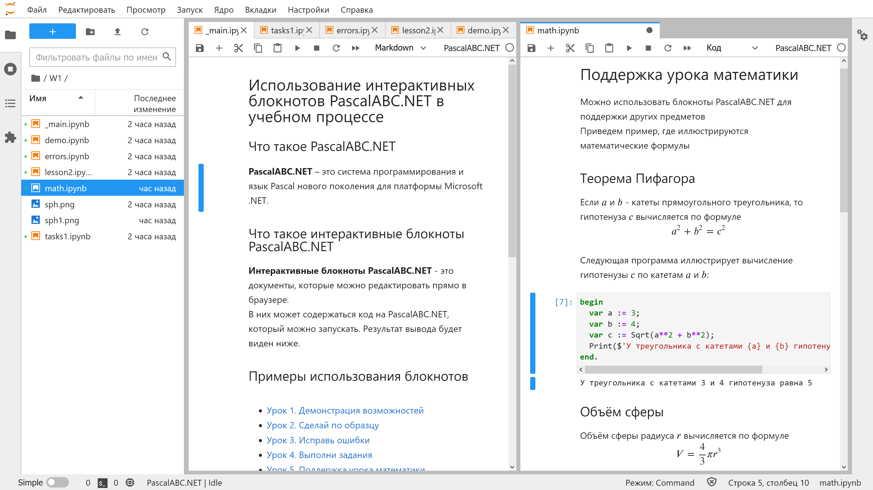
Общий вид Jupyter-ноутбуков для PascalABC.NET
Программа PascalABC.NET
Код Markdown
Результат выполнения программы

Slide 4
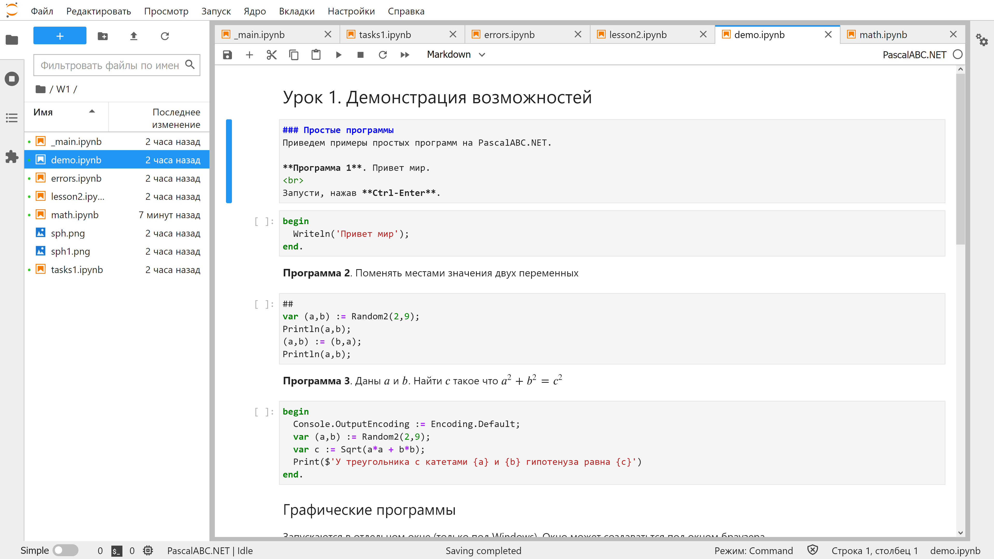
Создание ячейки текста на Markdown
Необходимо добавить ячейку ниже, установить её тип на Markdown, набрать в ней код Markdown и Выполнить
Редактирование кода Markdown

Slide 5

Типы текста на Markdown
*Italic* | _Italic_ | Italic
**Bold** | __Bold__ | Bold
# Heading 1 | Heading 1 ========= | Heading 1
## Heading 2 | Heading 2 --------- | Heading 2
[Link](http://a.com) | [Link][1] ⋮ [1]: http://b.org | Link
![Image](http://url/a.png) | ![Image][1] ⋮ [1]: http://url/b.jpg
> Blockquote |  | Blockquote
* List * List * List | - List - List - List | List List List

Slide 6
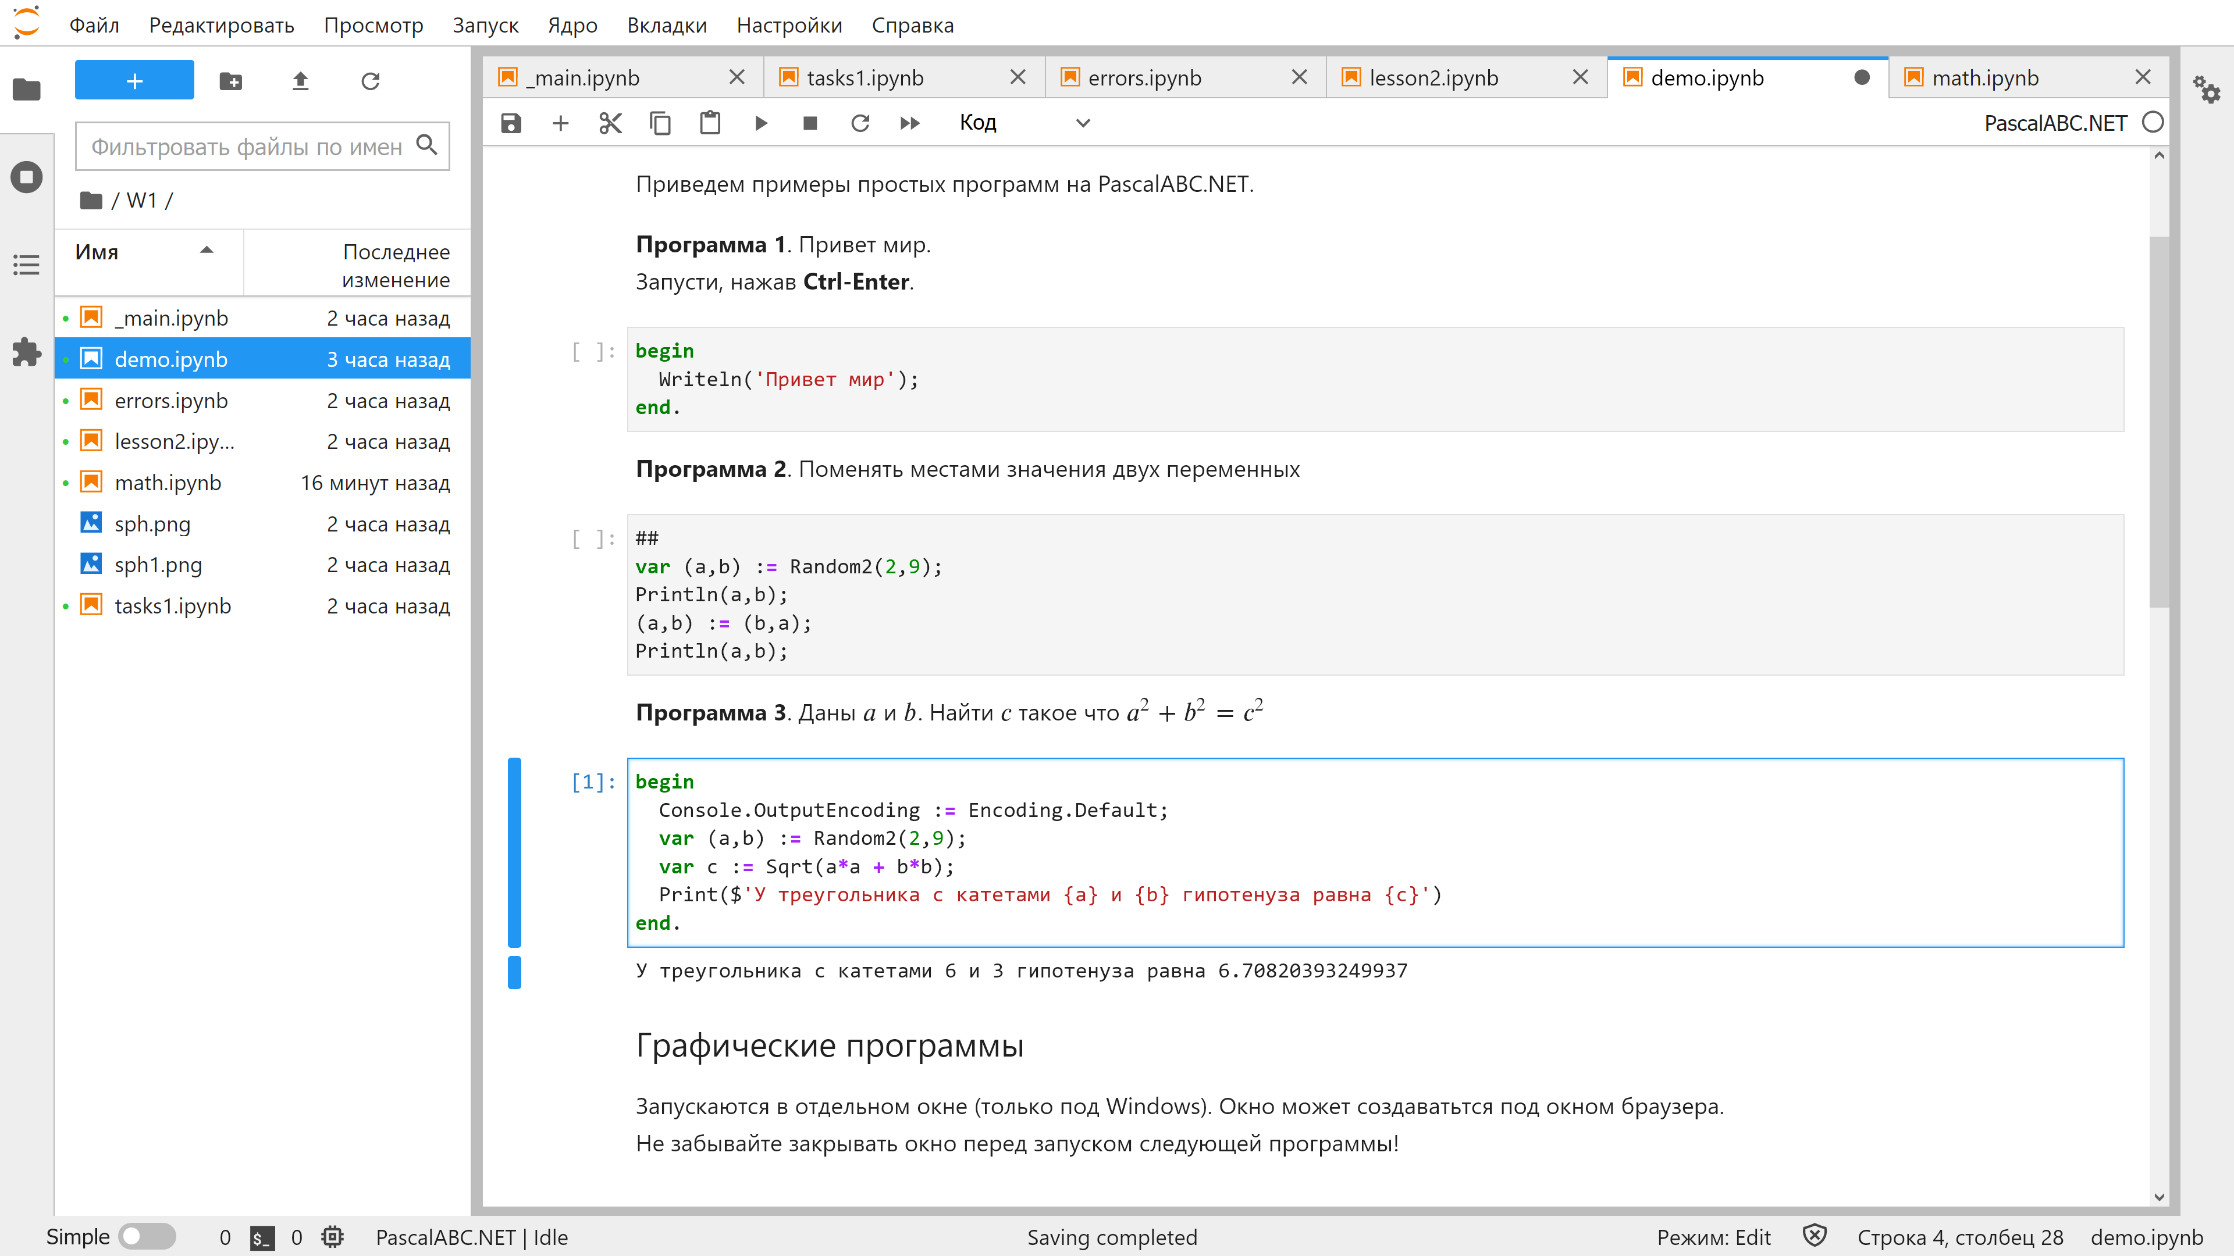
Создание ячейки программы и её запуск
Установить «Код»
Запустить код, нажав Ctrl-Enter

Slide 7
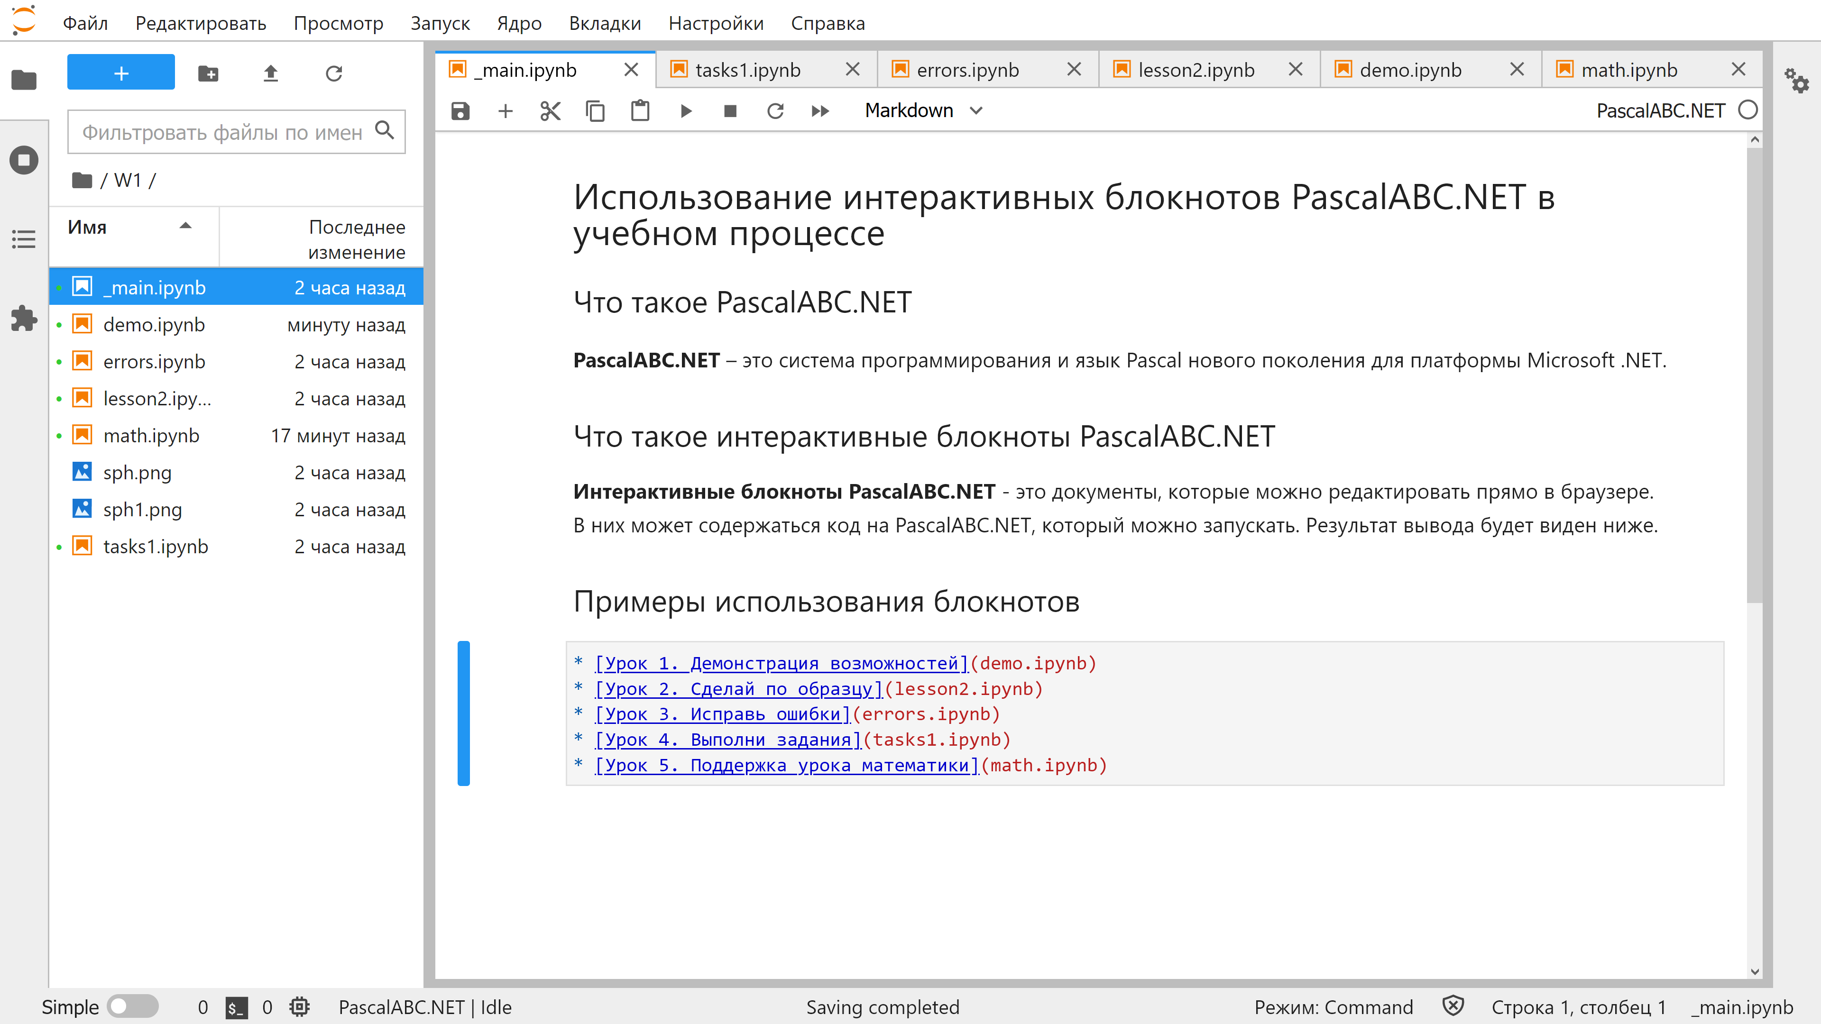
Гиперссылки на другие блокноты PascalABC.NET
Код Markdown для гиперссылок

Slide 8
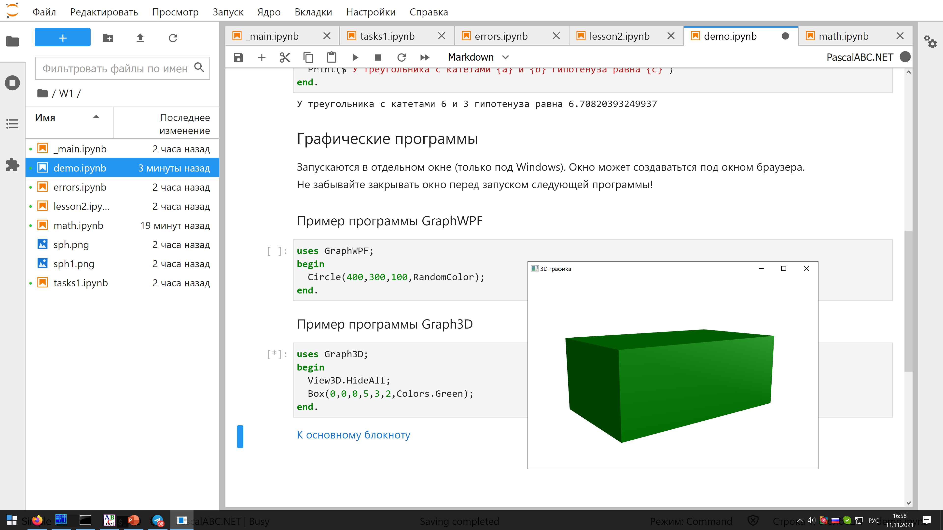
Графические программы в PascalABC.NET-тетрадях
После запуска кода возникает графическое окно

Slide 9
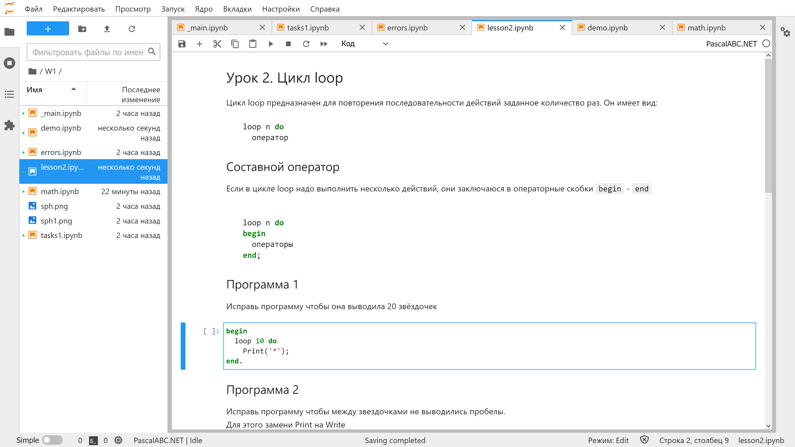
Разработка урока в PascalABC.NET-тетрадях
Теория по уроку
Практические задания

Slide 10
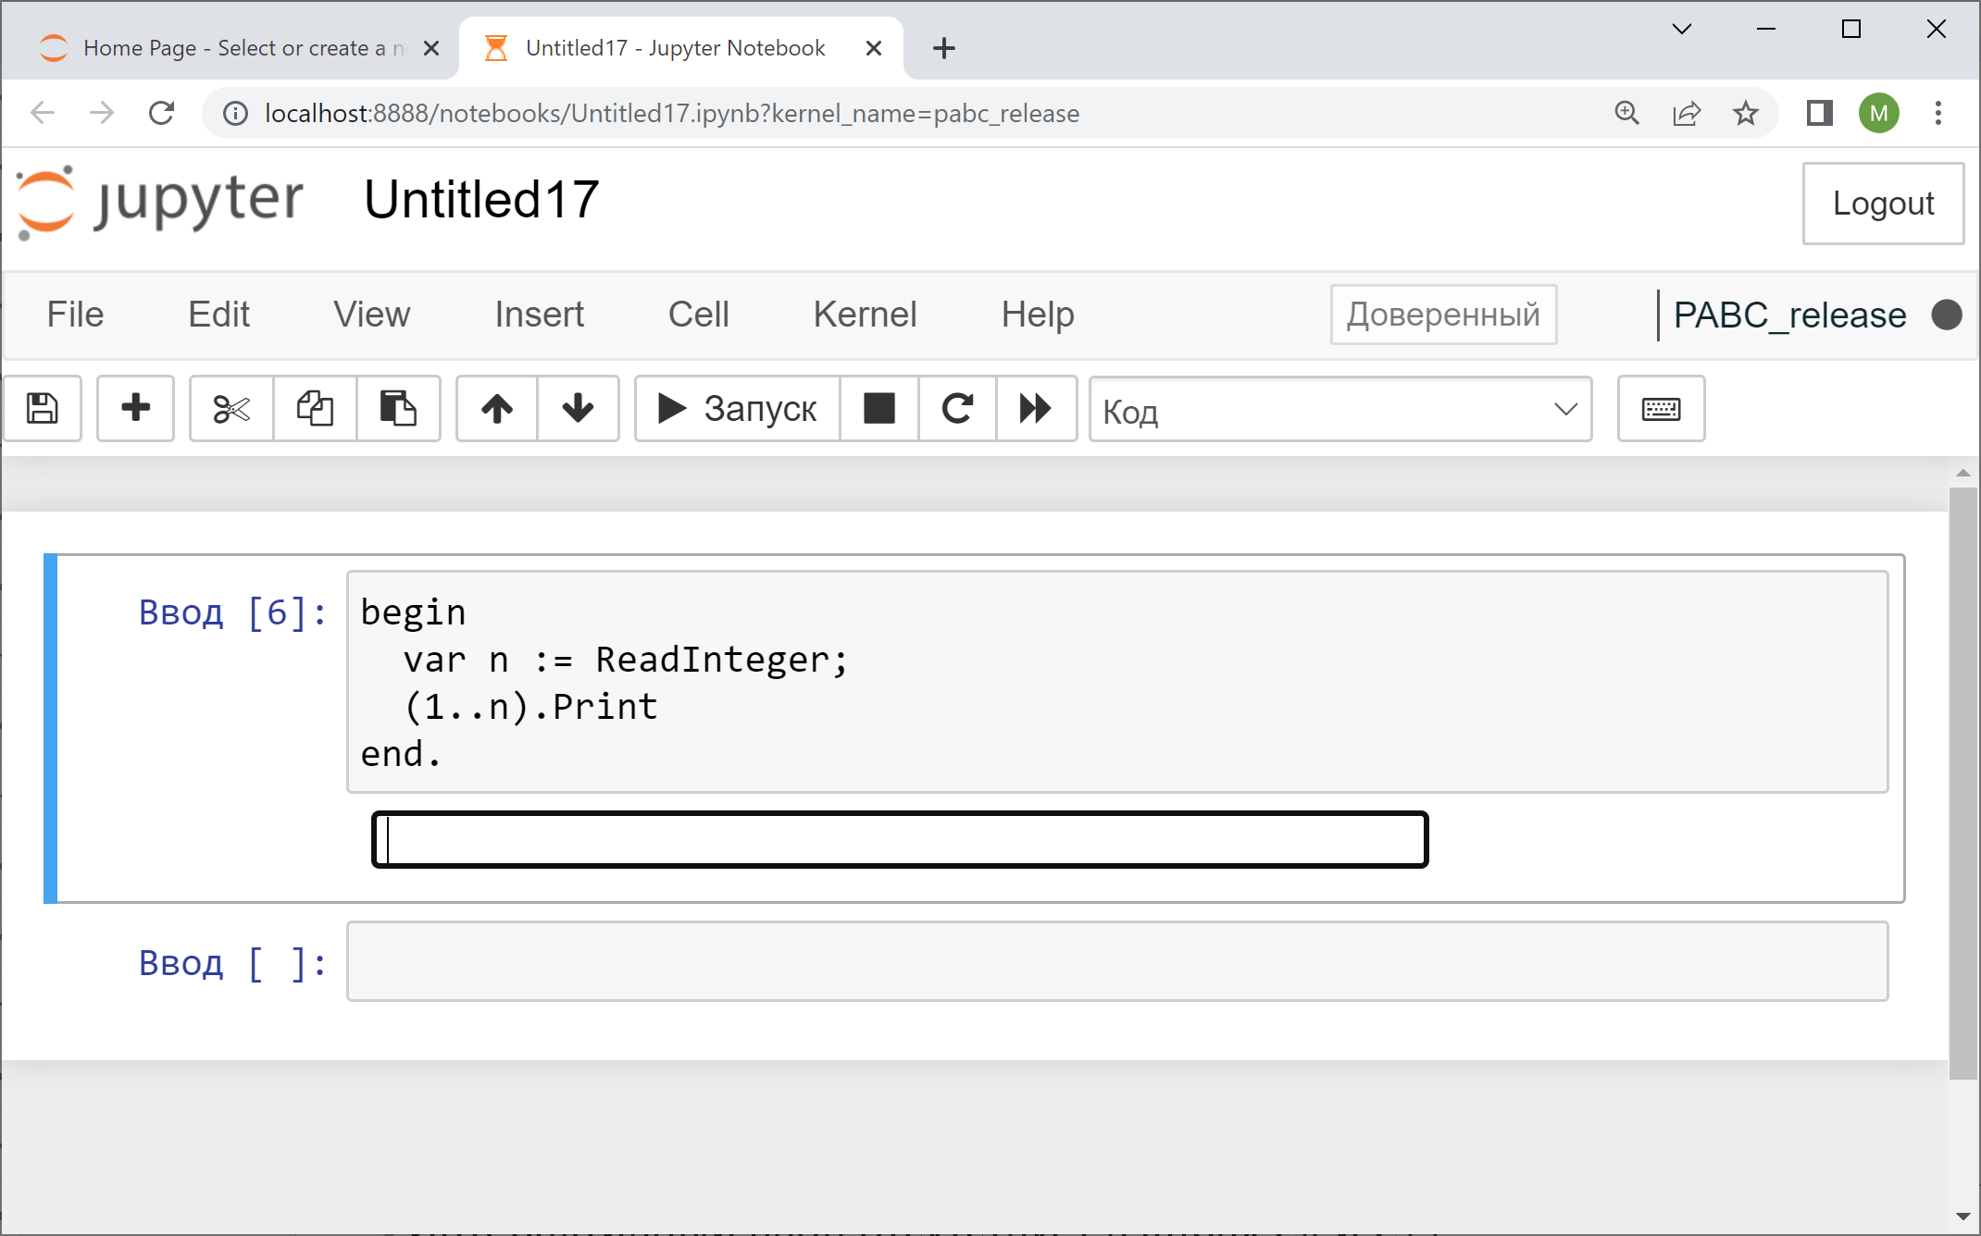
Интерактивный ввод
При выполнении чтения программа приостанавливается и ждет ввода

Slide 11
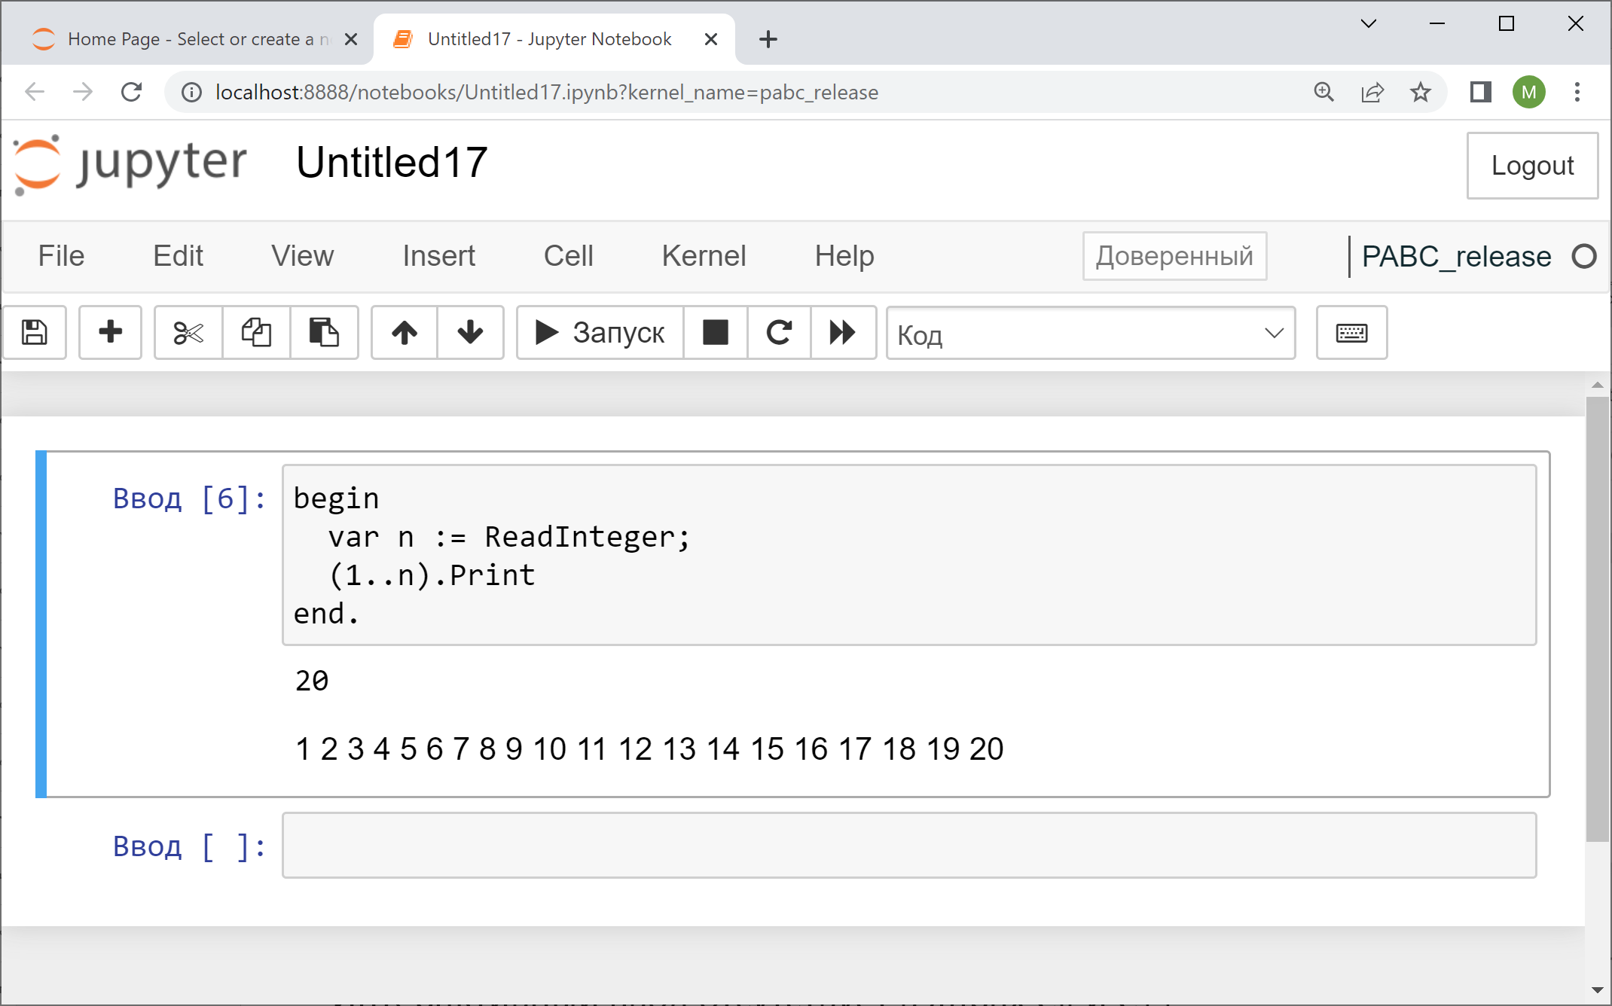
Интерактивный ввод
После ввода программа продолжает выполнение
Интерактивный ввод отсутствует в ядрах C# и C++ (!!)

Slide 12
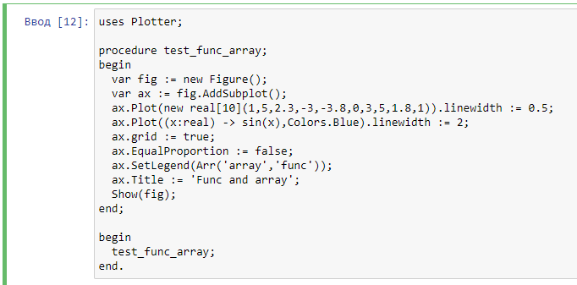
Графические программы
Графические программы осуществляют вывод непосредственно в окно ноутбука в формате HTNL 5, рисуя на Canvas

Slide 13
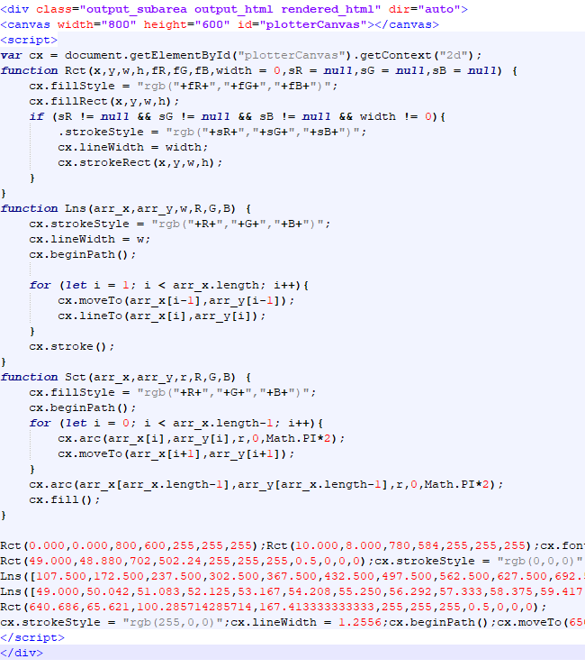
Графические программы
Используется свой протокол, который передаёт «крупные» графические команды ядру по протоколу ZMQ, и часть ядра, ответственная за обработку графики, переводит эти команды в код на JavaScript.

Slide 14
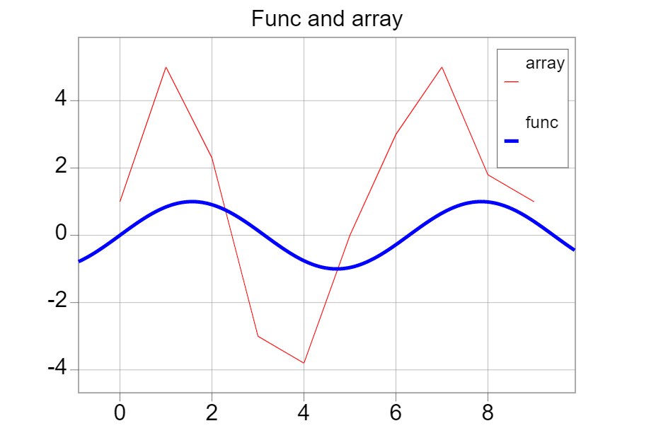
Графические программы
График рисуется в ноутбуке в области вывода ячейки. Преимущество перед Matplotlib – отображается не картинка, а именно Canvas-примитивы рисования

Slide 15
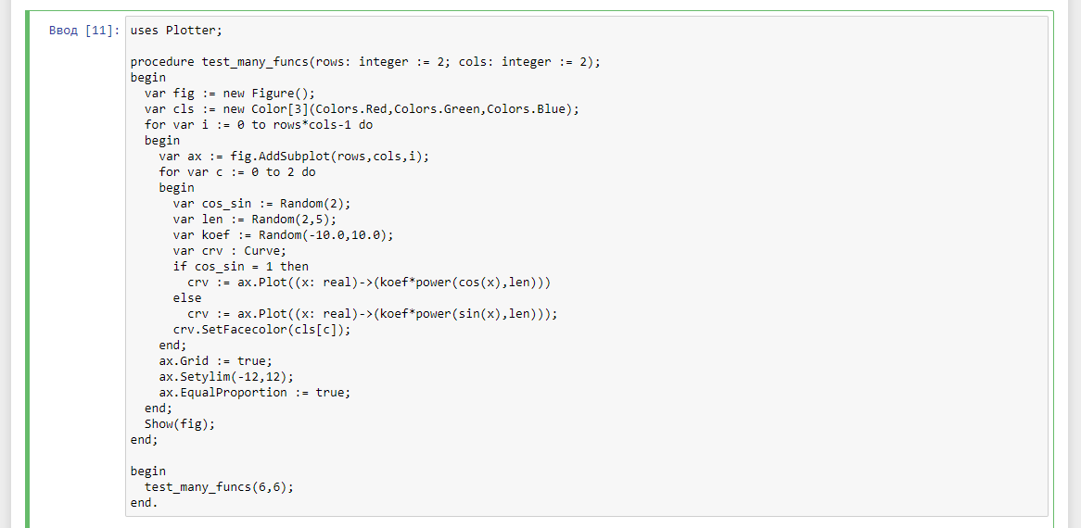
Графические программы
Другой пример – рисование множества графиков в одном выводе

Slide 16
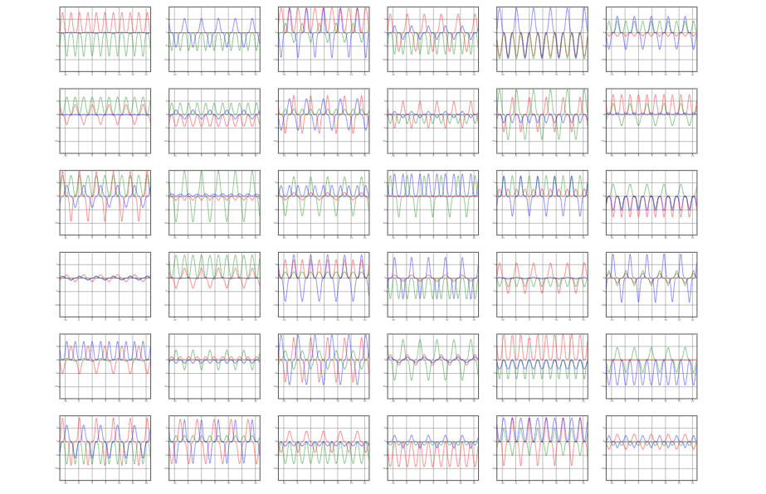
Графические программы
Результат вывода

Slide 17
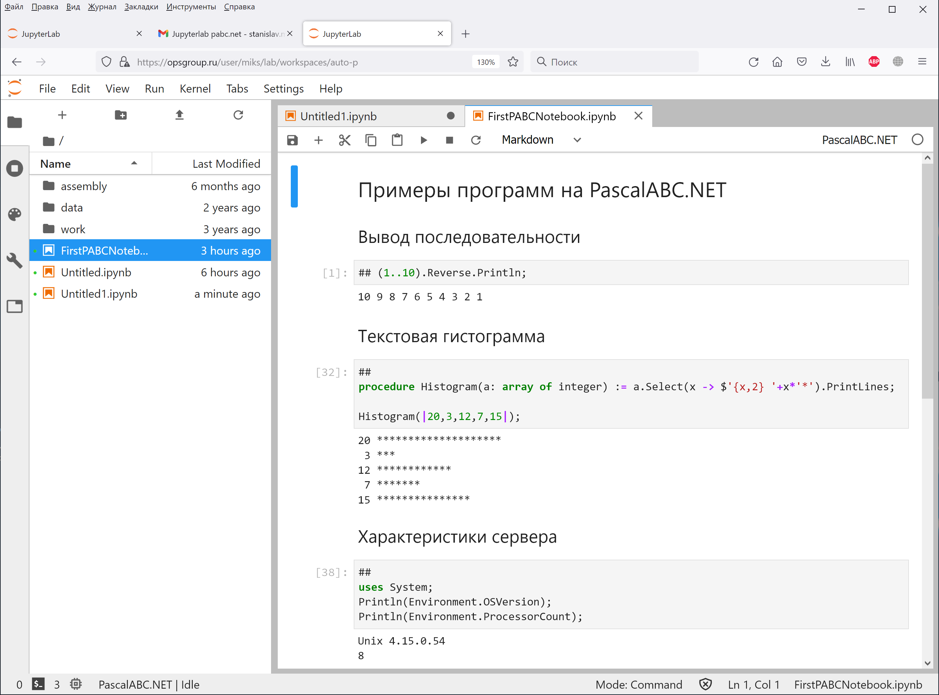
Jupyter Hub мехмата с ядром PascalABC.NET
Ядро PascalABC.NET установлено в Jupyter Hub мехмата, что позволяет с ним работать без установки софта на локальном компьютере
(аналогично Google Colab)

Slide 18
Способы использования PascalABC.NET ноутбуков
Гипертекстовое оглавление уроков, тем
Демонстрация возможностей
Задания вида «Изучи теорию к уроку и сделай по образцу»
Задания вида «Исправь ошибки»
Выполнение заданий и пересылка готовых ноутбуков преподавателю

Slide 19
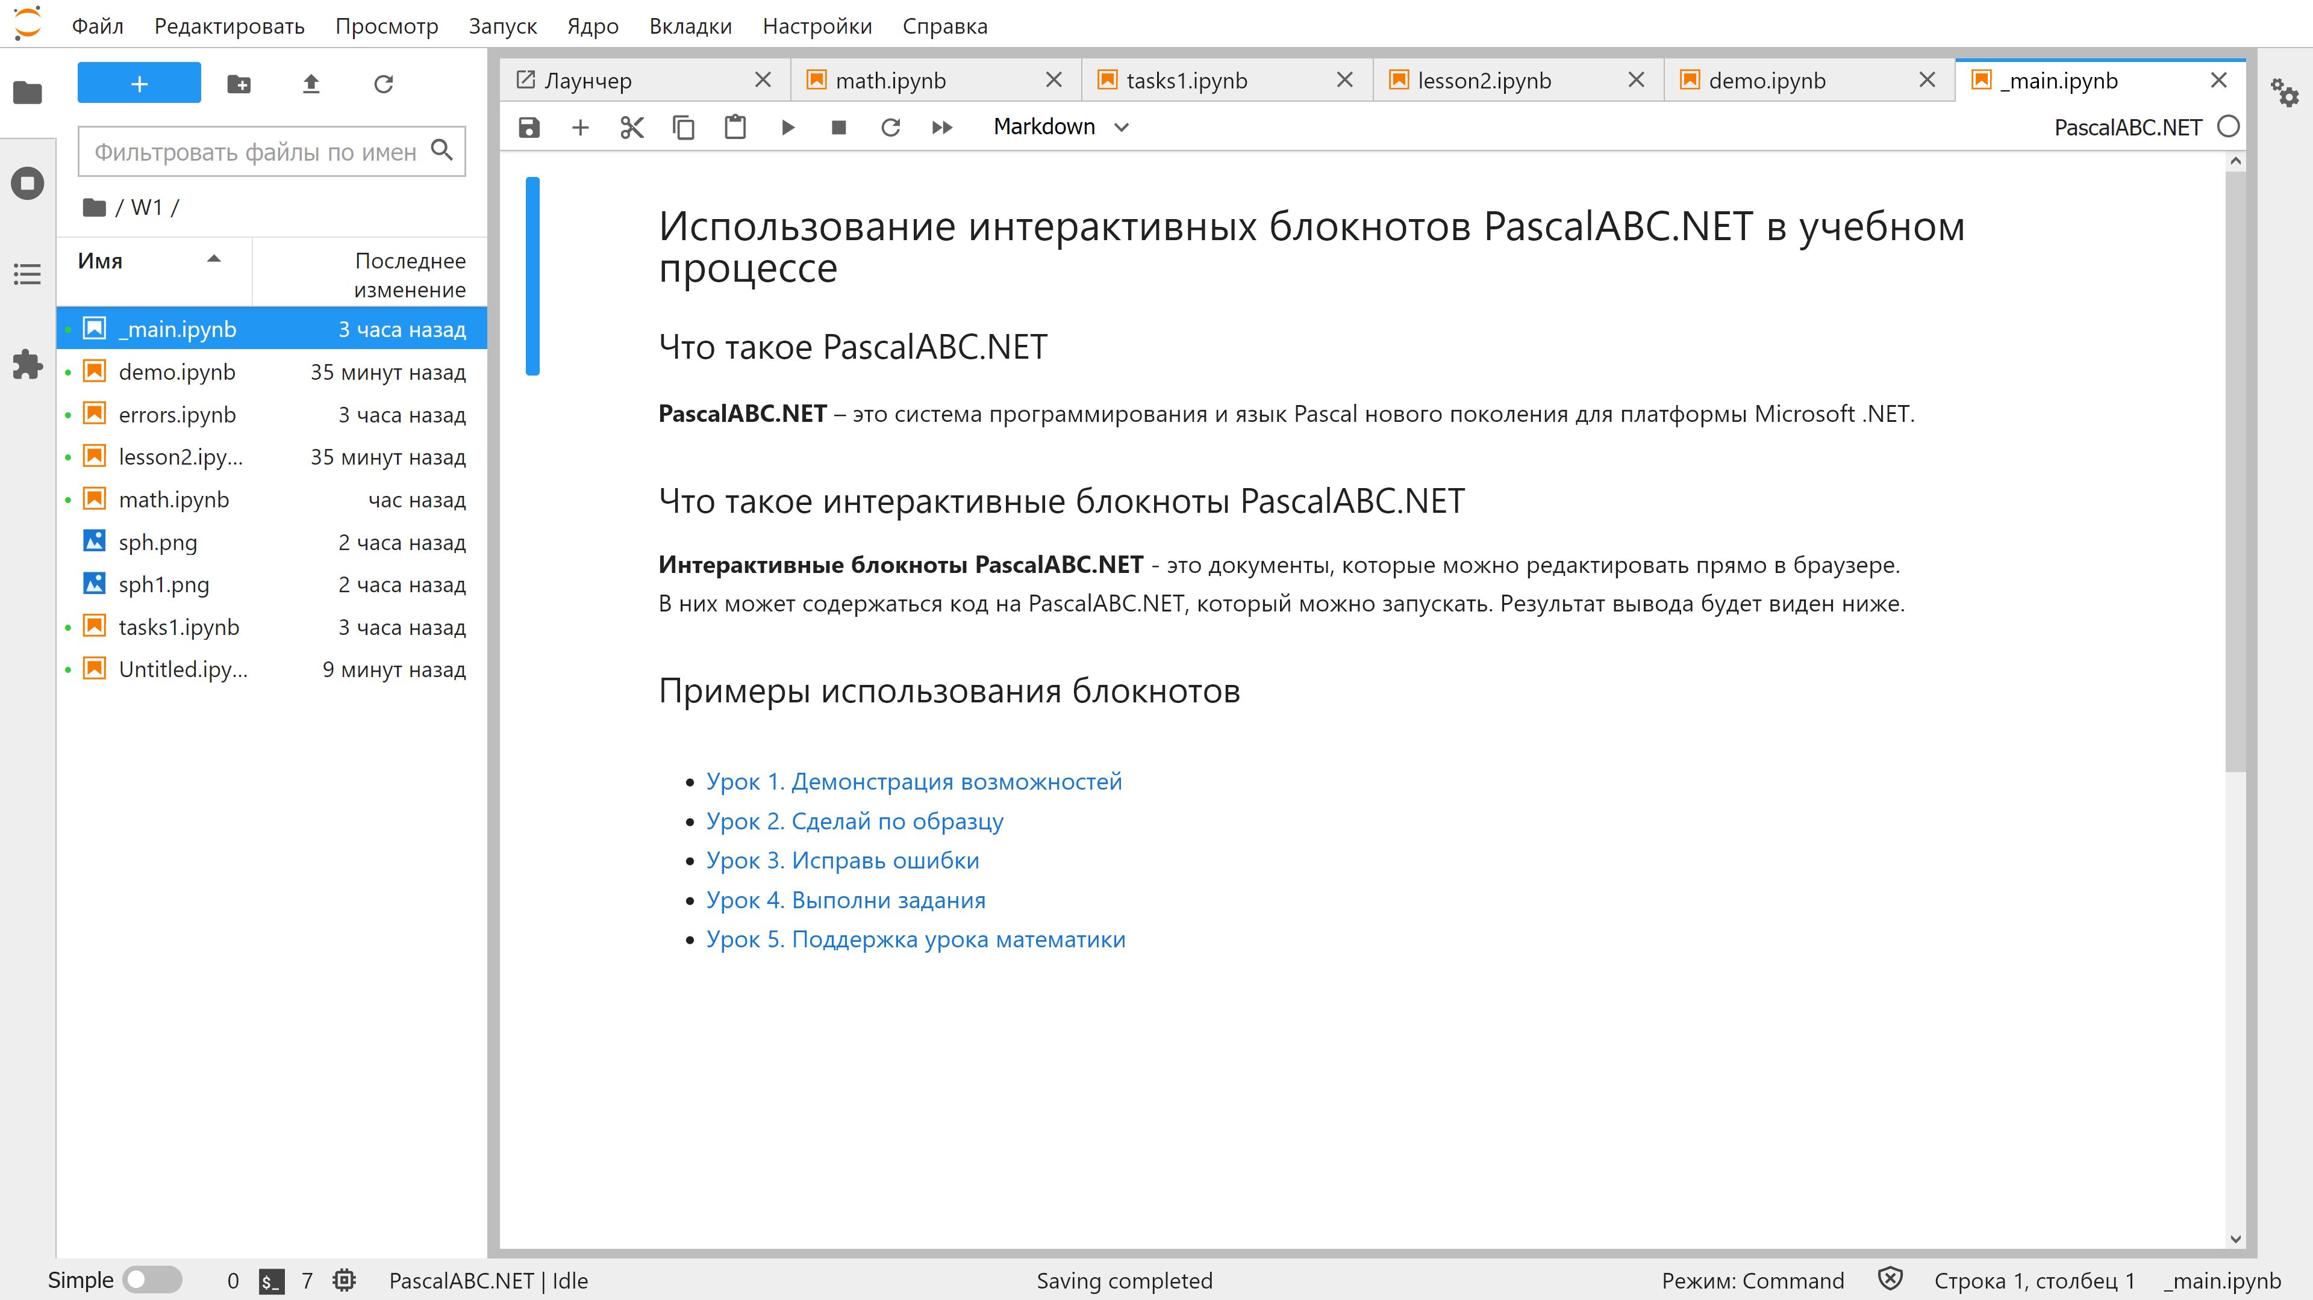
Гипертекстовое пространство документов

Slide 20
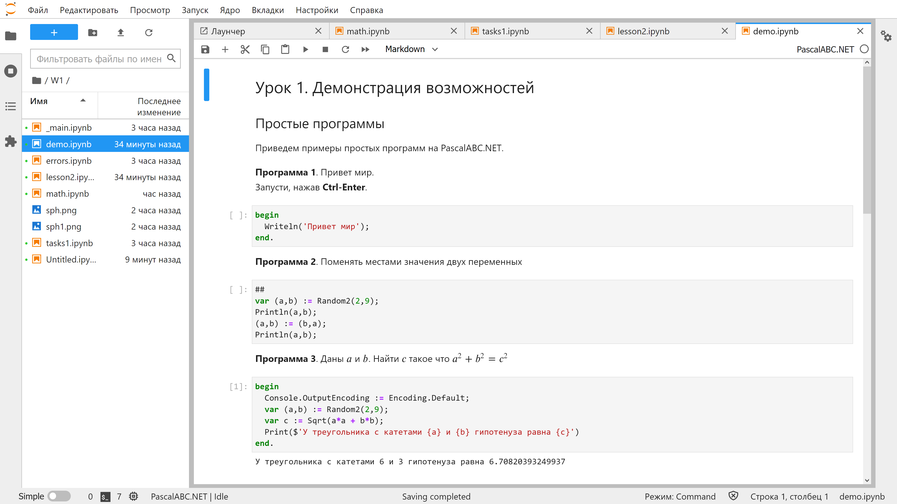
Демонстрация возможностей

Slide 21
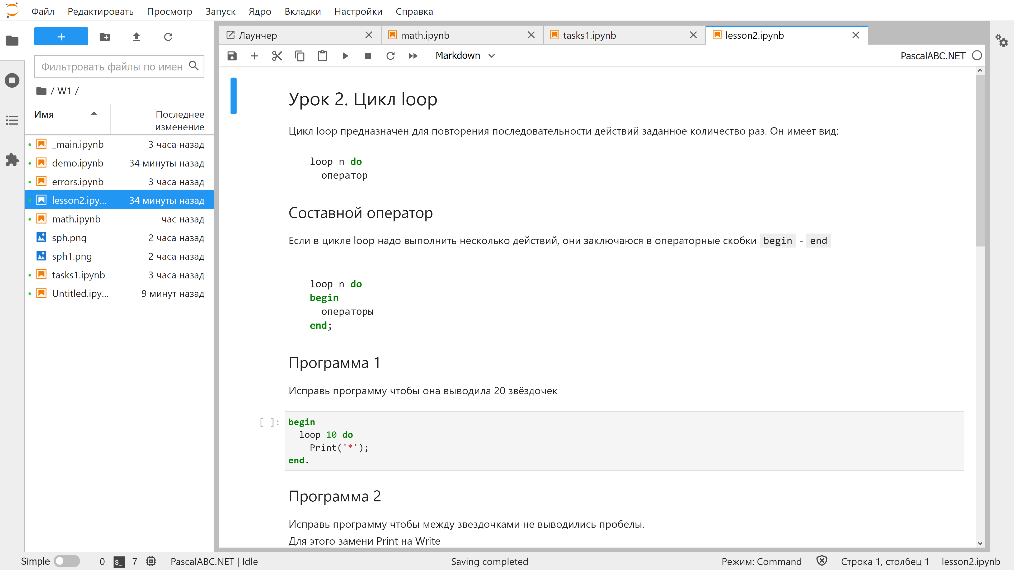
«Изучи теорию и сделай по образцу»

Slide 22
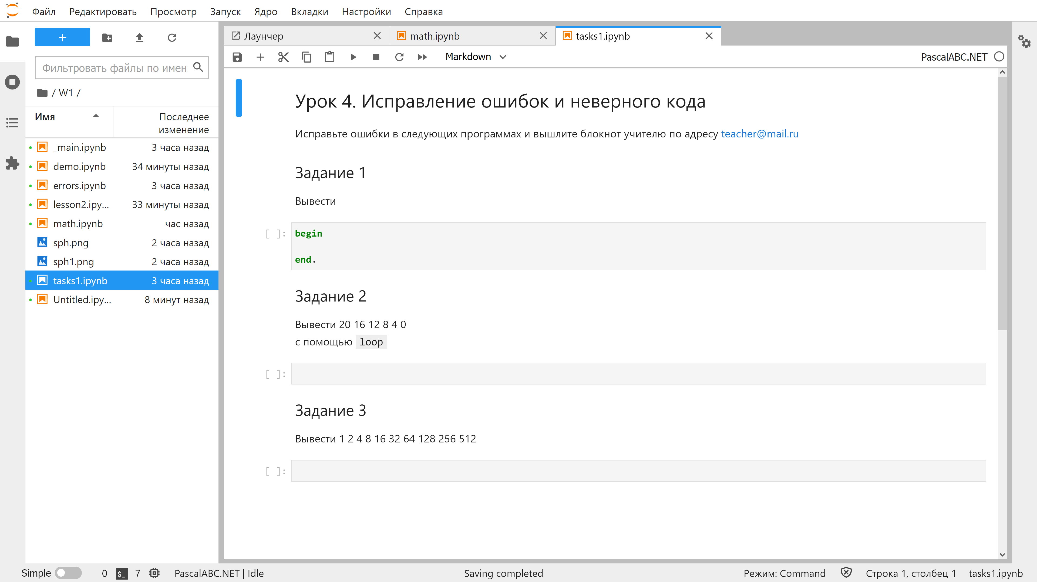
Задания вида «Исправь ошибки»

Slide 23
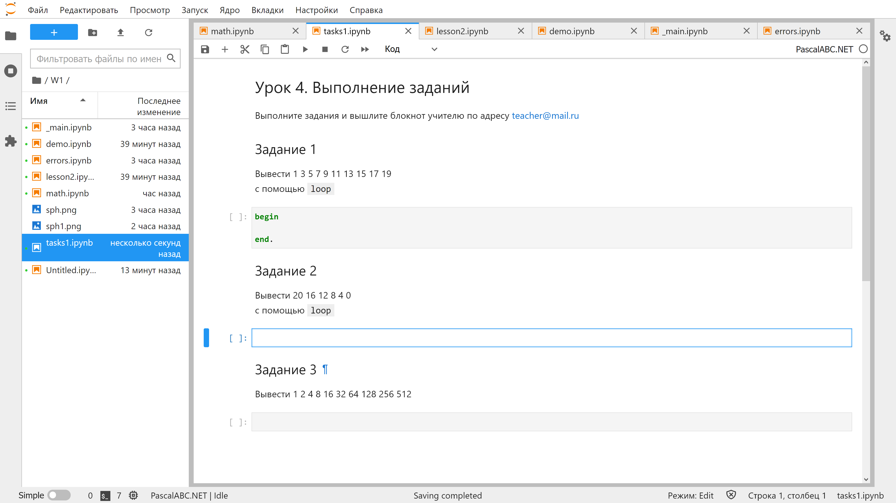
Выполнение заданий и отчет преподавателю

Slide 24
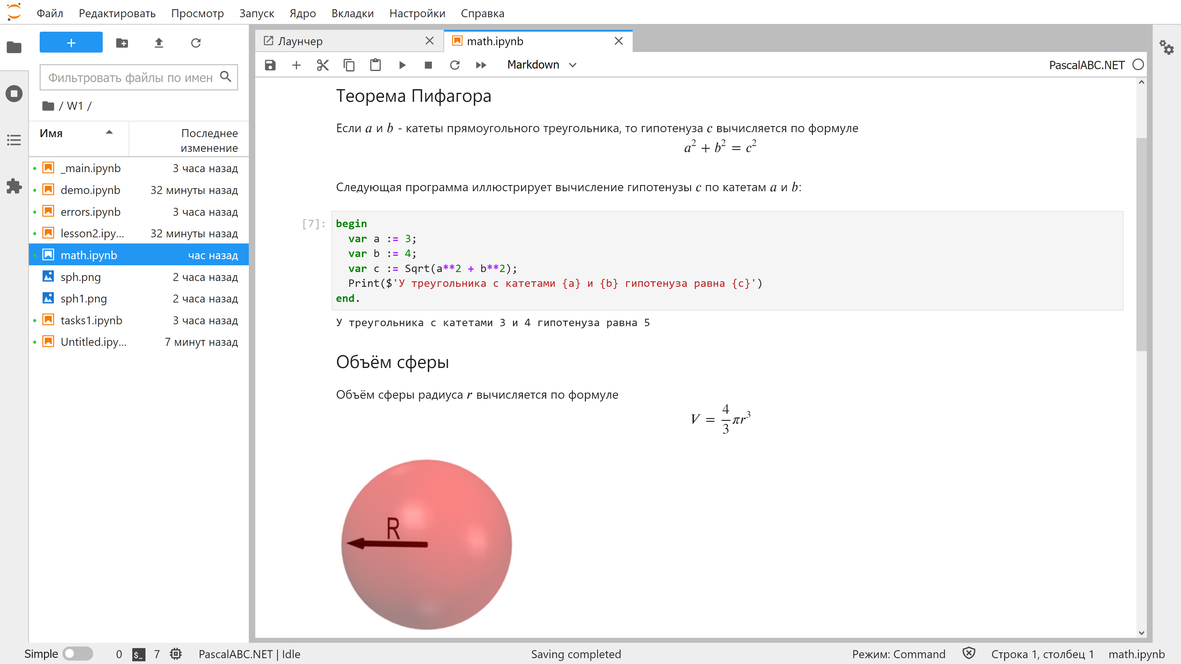
Поддержка других предметов

Slide 25
Инсталляция интерактивных ноутбуков PascalABC.NET
Инсталлировать Python 3.8, 3.9 (обязательно с pip)
Инсталлировать Jupyter Lab:
pip install jupyterlab
Скачать ядро PascalABC.NET для Jupyter Lab:
http://pascalabc.net/downloads/pabc_kernel_master.zip
Инсталлировать ядро PascalABC.NET для Jupyter Lab:
pip install pabc_kernel_master.zip
python -m pabc_kernel.install
Запустить Jupyter Lab:
jupyter lab
Для создания нового файла выбрать ноутбук PascalABC.NET (следующий слайд)
Имеется ряд модификаций основного ядра PascalABC.NET: ZMQ-сервер компиляции,zlhj c поддержкой графики, ядро с поддержкой ввода (экспериментальные версии)

Slide 26
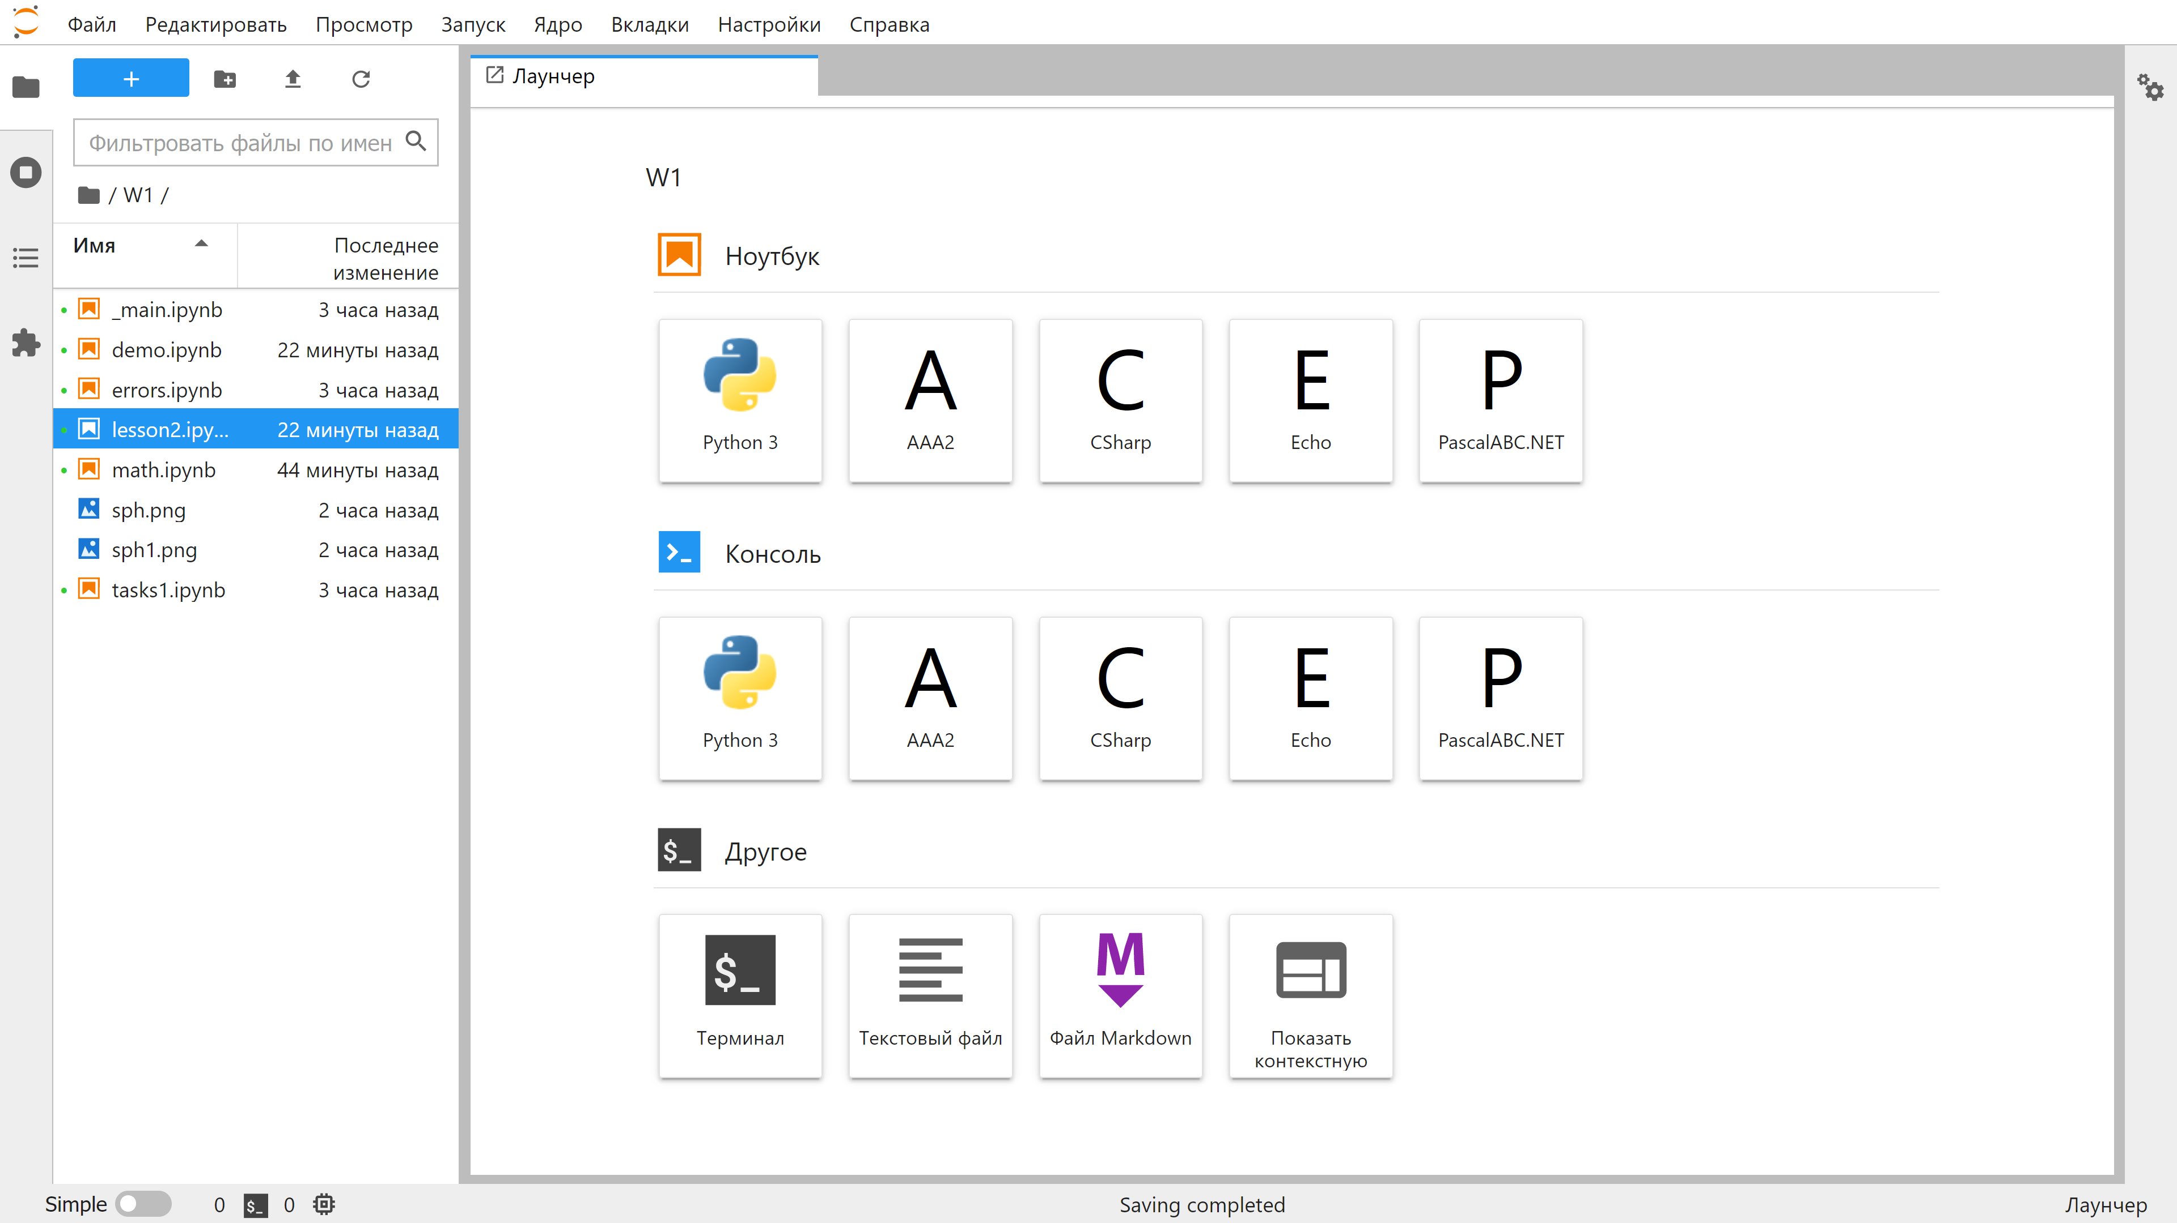
Создание первого ноутбука PascalABC.NET
Нажать

Slide 27
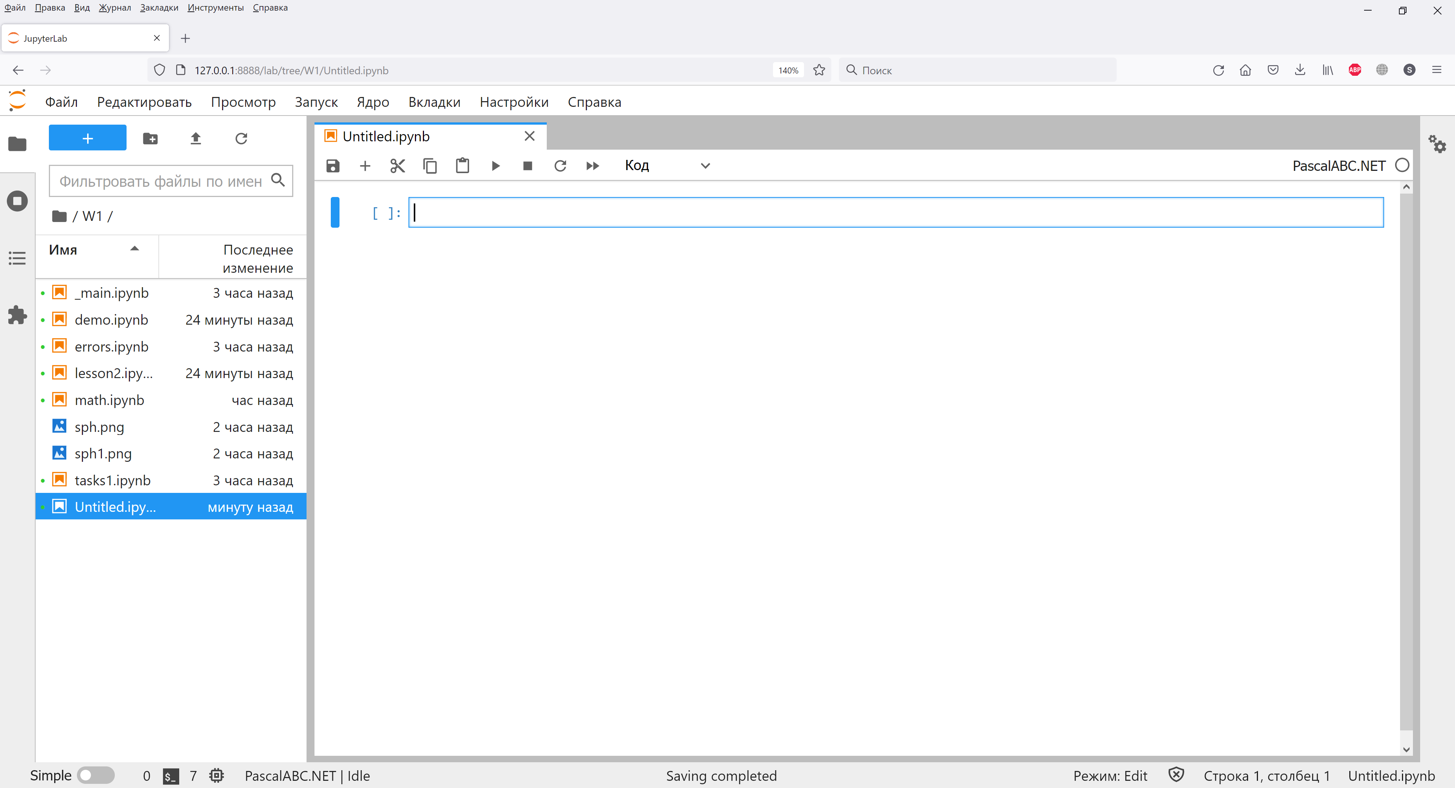
Всё готово!
Пишите код и выполняйте
Делитесь блокнотами PascalABC.NET с учениками
Оформляйте свои уроки в виде ноутбуков
Делитесь опытом с другими преподавателями программирования

Slide 28
Выводы
Интерактивные ноутбуки PascalABC.NET:
Меняют способы проведения занятия
Позволяют преподавателю использовать разные виды активностей с учениками
Объединяют несколько коротких программ в одном документе вместе с пояснениями
Позволяют при установленном Jupyter Hub работать без установки софта в среде браузера

Slide 29

Михалкович С.С.
Южный федеральный университет,
Институт математики, механики и компьютерных наук
miks@sfedu.ru

